Slide 1
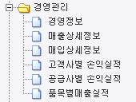
시스템 고도화 주요목록 – 채권관리 리포트
메뉴구성
기 존
경영관리
채권현황
채권현황
채권관리업체
채권상세정보
추 가

Slide 2
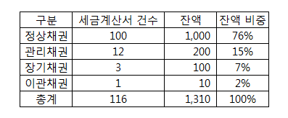
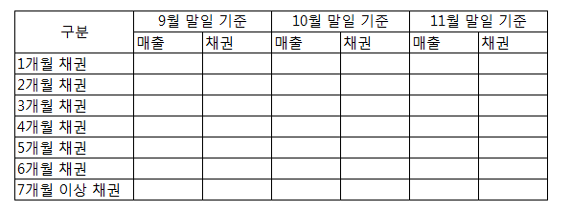
2. 시스템 고도화 주요목록 – 채권관리 리포트
전체채권현황
ㅇ필터 추가
기준일자 :연/월/일선택가능
ㅇ 메뉴 : 채권현황
전체 채권현황 및 월별 채권현황 한 화면에 나오게.
월별 채권 현황
ㅇ 화면은 최근 3개월로 되어 있는데, 이전 12개월로 화면 띄워주시구요.
위에 필터를 연/월로 선택 가능하게 해주세요.
ㅇex.) 1개월 채권 = 당월 채권
ㅇ1~말일기준
ㅇ 매출항목은 삭제고 채권항목만
ㅇ 1개월채권 그달 기준
ㅇ 2개월채권 한달전 기준

Slide 3
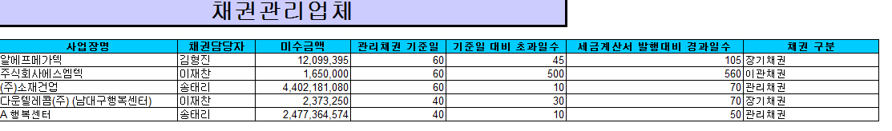
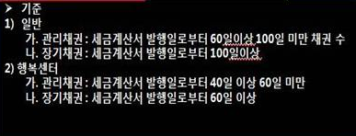
2. 시스템 고도화 주요목록 – 채권관리
채권관리업체 메뉴 내용
ㅇ 필드
필드는 그림 그대로 + 세금계산서 일자 및 사업자 등록번호 추가
ㅇ 필터
사업장명 : 검색으로 선택
채권담당자 : 셀렉트박스
채권구분 : 셀렉박스
ㅇ 엑셀 버튼 추가
ㅇ 엑셀 버튼 옆에 채권별(장기,이관,관리) 미수금액 총계 및 건수
ㅇ기준일 대비 초과일수에서 기준일보다 -10일일때 부터 나타나도록 처리함 – 추가된 사항!!!
ㅇ 이관채권
악성채권 중 법무팀에 이관한 채권
수동으로 이관채권 체크

Slide 4
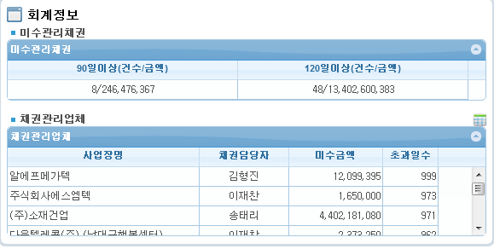
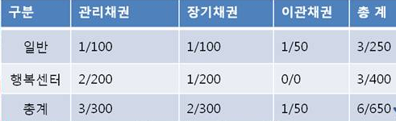
2. 시스템 고도화 주요목록 – 채권관리
OK플라자 메인화면 - 회계정보
ㅇ 건수 / 금액
EX) 1 / 100 ( 건수 / 금액)

